Slide 1
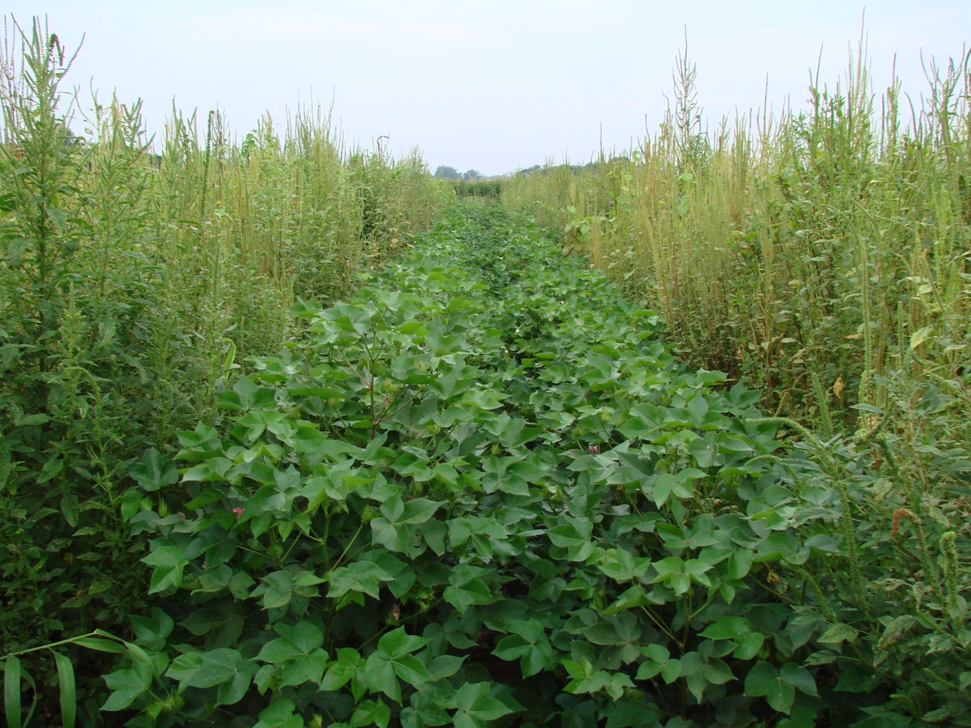
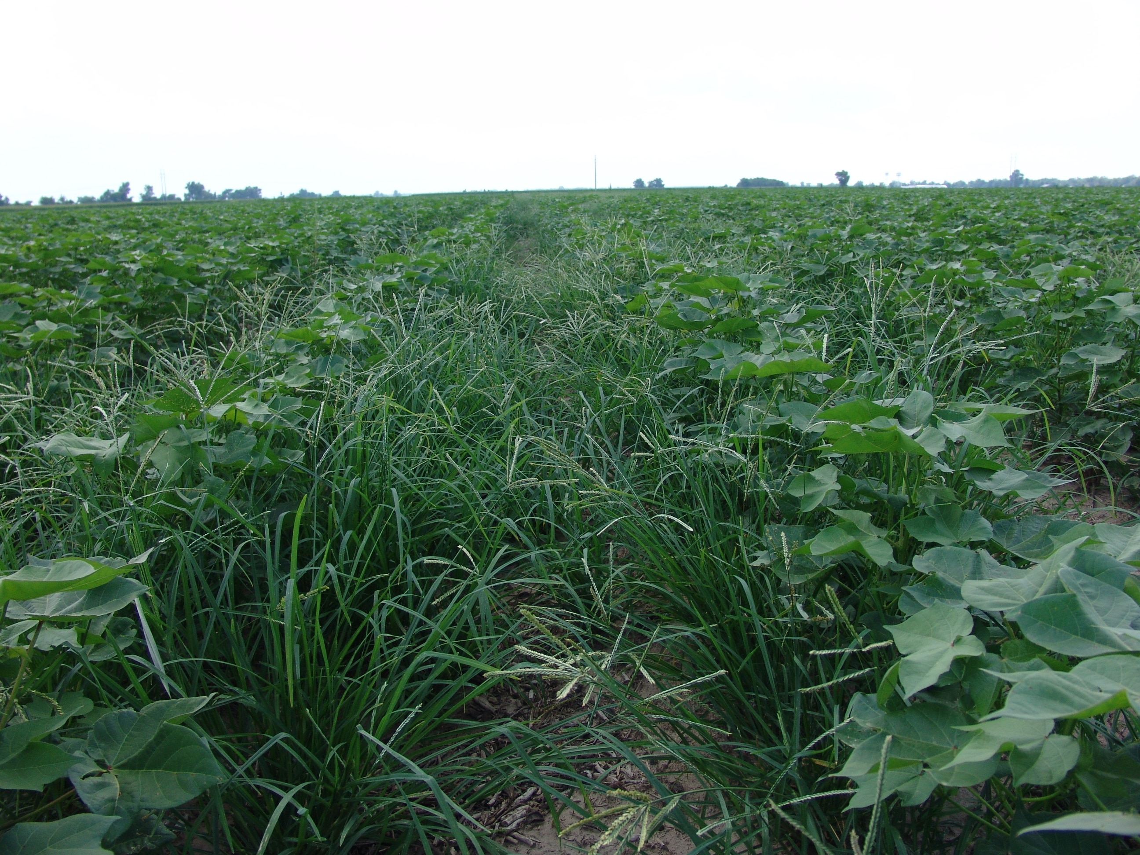
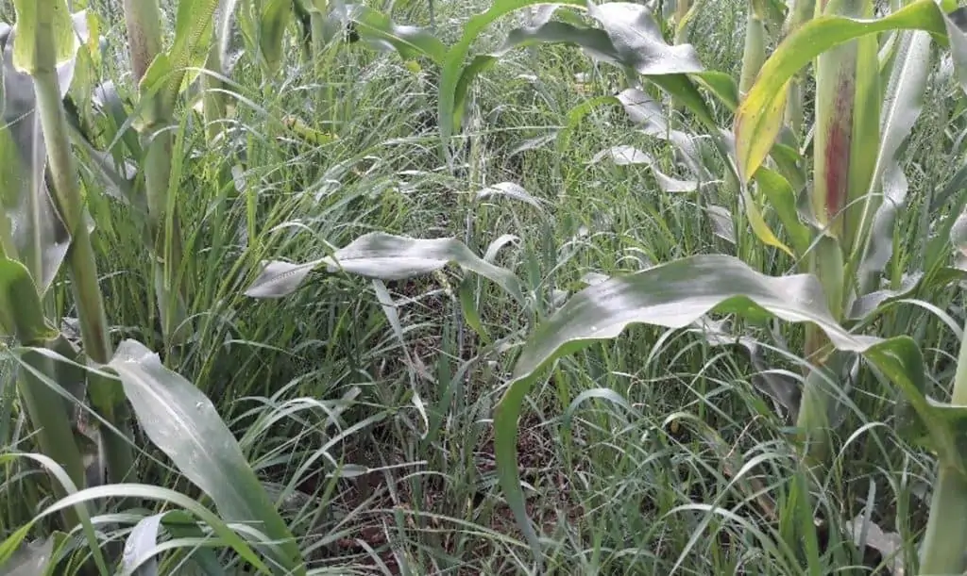
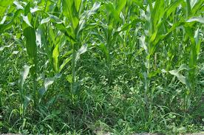
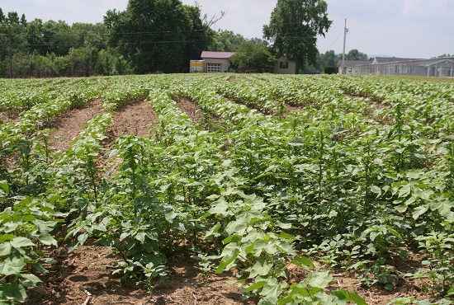
Ζιζάνια εαρινών καλλιεργειών
Ανταγωνισμός – Μείωση αποδόσεων
Αύξηση κόστους παραγωγής
Υποβάθμιση συγκομιζόμενου προιόντος
Προβλήματα ανθεκτικότητας σε ζιζανιοκτόνα

Slide 2
Αγρωστώδη ζιζάνια
Αναγνώριση στον αγρό
Στοιχεία βιολογίας & ανταγωνιστικότητας
Περιπτώσεις ανθεκτικότητας σε ζιζανιοκτόνα

Slide 3
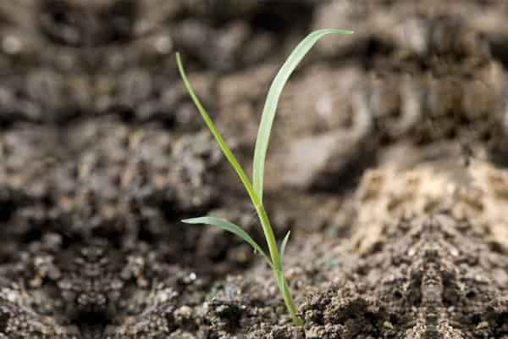
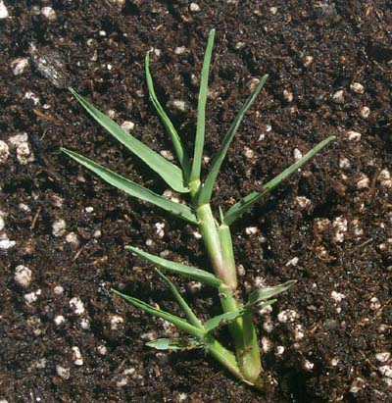
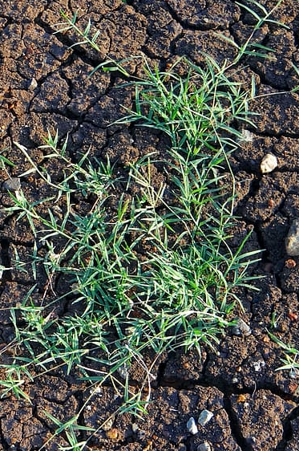
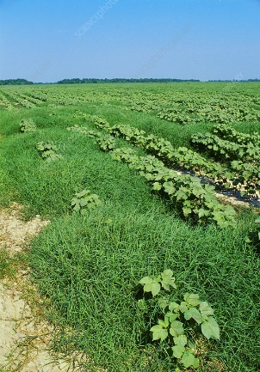
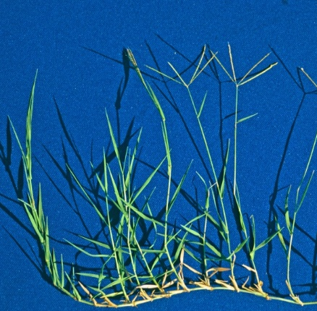
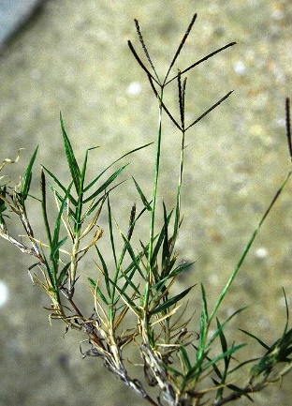
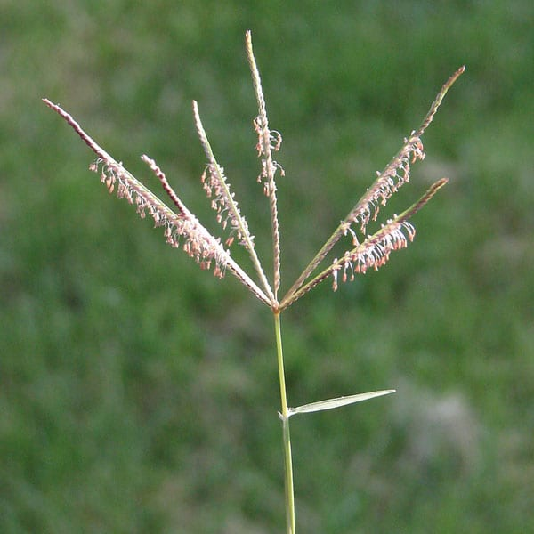
Αγριάδα (Bermudagrass) – Cynodon dactylon (L.) Pers. (Poaceae)
Zadoks 14
Zadoks 23
Zadoks 39
Zadoks 55
Zadoks 65
Zadoks 89
Πολυετές είδος (φωτοσύνθεση: C4)
Έρπουσα ανάπτυξη
Εγγενής πολλαπλασιασμός με σπόρο
Αγενής πολλαπλασιασμός με ριζώματα και στόλωνες
Φύλλα: Χωρίς γλωσσίδα και ωτία (μόνο δακτύλιος λευκών τριχών)
Ταξιανθία: 3–5 στάχεις με μονανθή σταχύδια (κοινό σημείο έκφυσης)
Άνθιση: Άνοιξη
Ρίζα: Πολλά λευκά και αιχμηρά ριζώματα και πράσινους
κυλινδρικούς στόλωνες (πιο κοντά στην επιφάνεια του εδάφους)
Ριζώματα: Οφθαλμοί που μοιάζουν με κυνόδοντα σε κάθε κόμβο (cynodon)
Χωροκατακτητικό και ιδιαίτερα ανταγωνιστικό είδος
Μείωση απόδοσης βαμβακιού κατά 50–74% (παρουσία 200–400 στελεχών/m²) ¹
Δεν αναφέρονται περιπτώσεις ανθεκτικότητας.

Slide 4
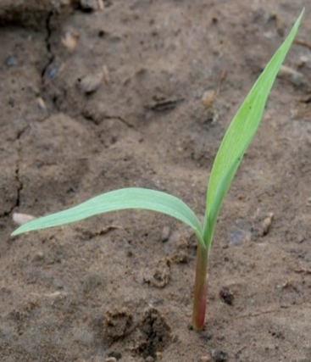
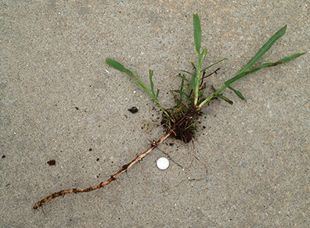
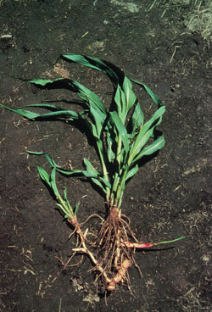
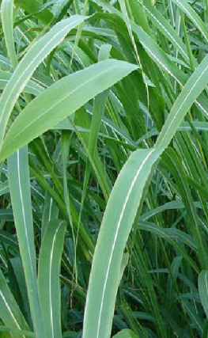
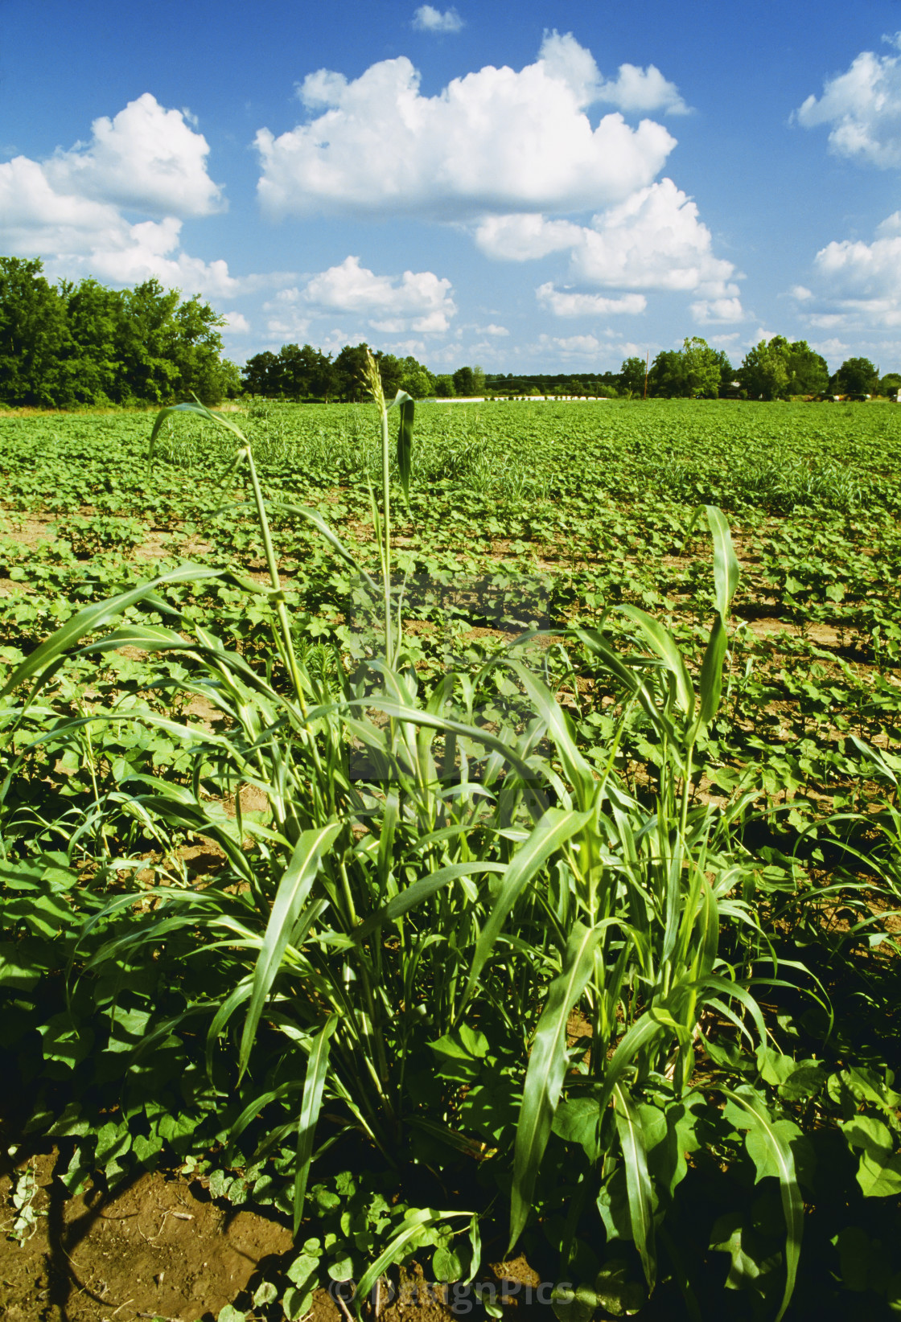
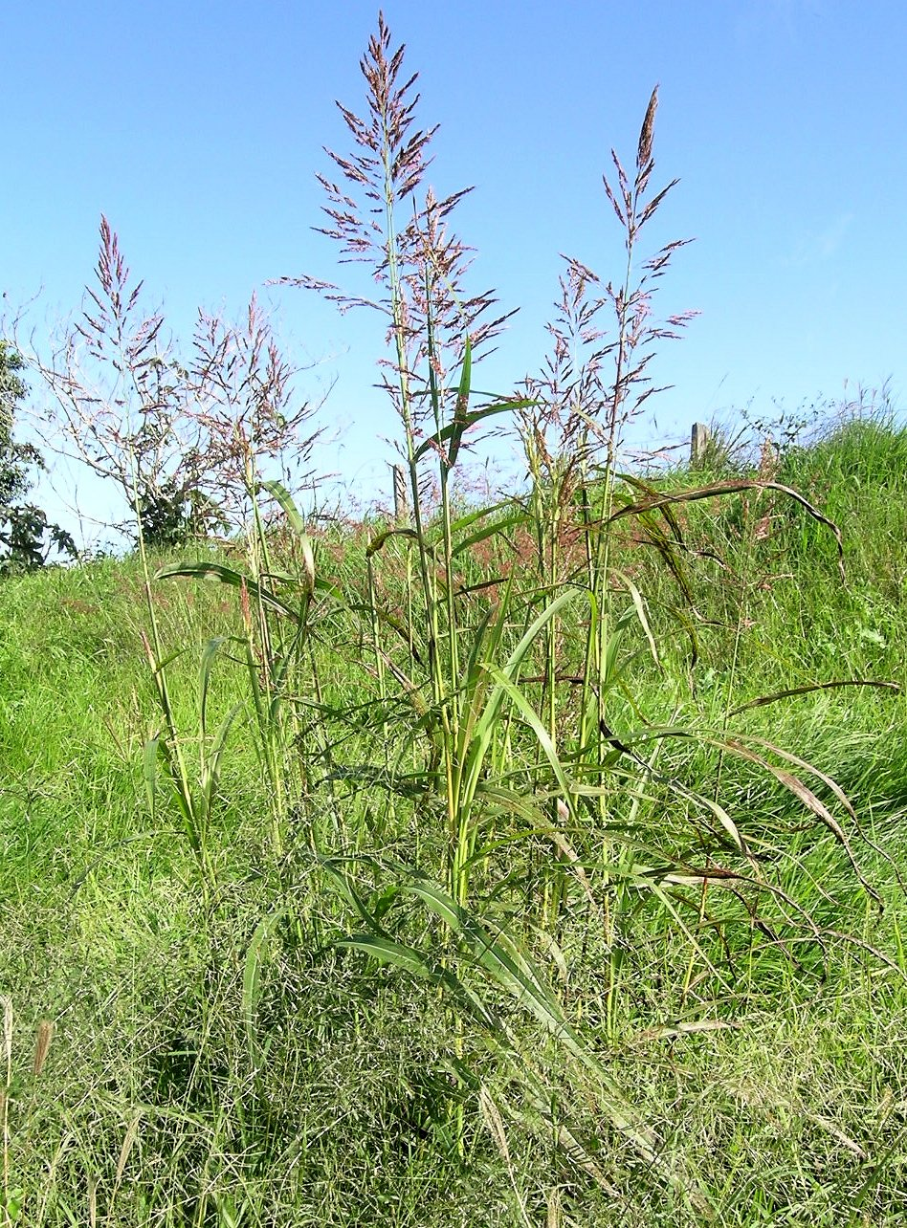
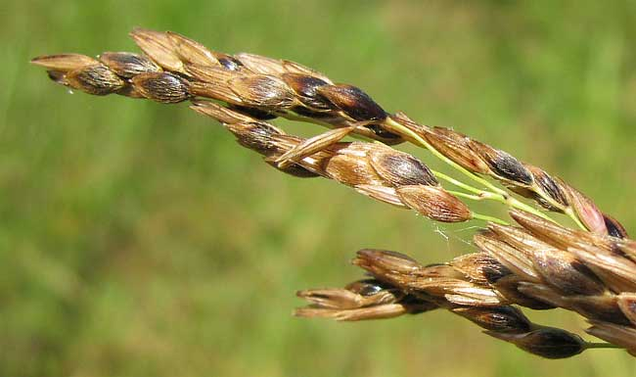
Βέλιουρας (Johnsongrass) – Sorghum halepense (L.) Pers. (Poaceae)
Zadoks 13
Zadoks 23
Zadoks 32
Zadoks 55
Zadoks 65
Zadoks 89
Πολυετές είδος (φωτοσύνθεση: C4)
Εγγενής πολλαπλασιασμός με σπόρο
Αγενής πολλαπλασιασμός με ριζώματα
Πλούσιο θυσσανώδες ριζικό σύστημα
Όρθιος βλαστός ύψους έως 2 m, έντονο αδέλφωμα
Φύλλα: Μεγάλα φύλλα με έντονη λευκή–κίτρινη κεντρική νεύρωση και λευκή μεμβρανώδη γλωσσίδα, χωρίς ωτία
Ανθίζει από Μάιο έως Νοέμβριο
Ταξιανθία: Φόβη κωνικής μορφής
Καρπός: Kαρύοψη με χαρακτηριστικό κόκκινο–καστανό χρώμα
Ευρεία προσαρμοστικότητα και εξάπλωση (ζιζάνιο εισβολέας)
Ταχεία ανάπτυξη, πολύ ανταγωνιστικό
Μείωση απόδοσης βαμβακιού κατά 64–86% (παρουσία 100–200 στελεχών/m²) ¹
Πολυάριθμοι πληθυσμοί με ανθεκτικότητα σε ζιζανιοκτόνα–αναστολείς του ενζύμου ACCase (cycloxydim, quizalofop–p–ethyl, propaquizafop) ²
Πληθυσμοί με ανθεκτικότητα και στο glyphosate ²

Slide 5
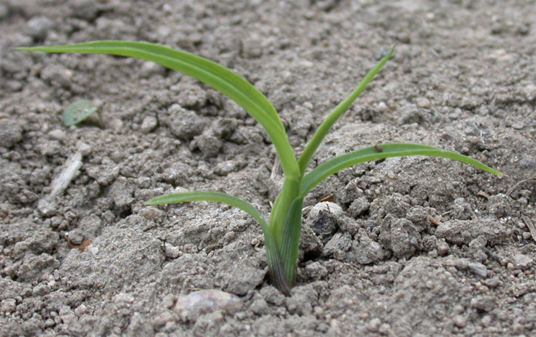
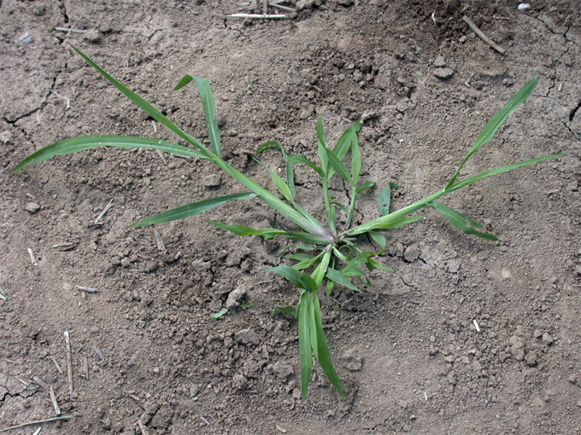
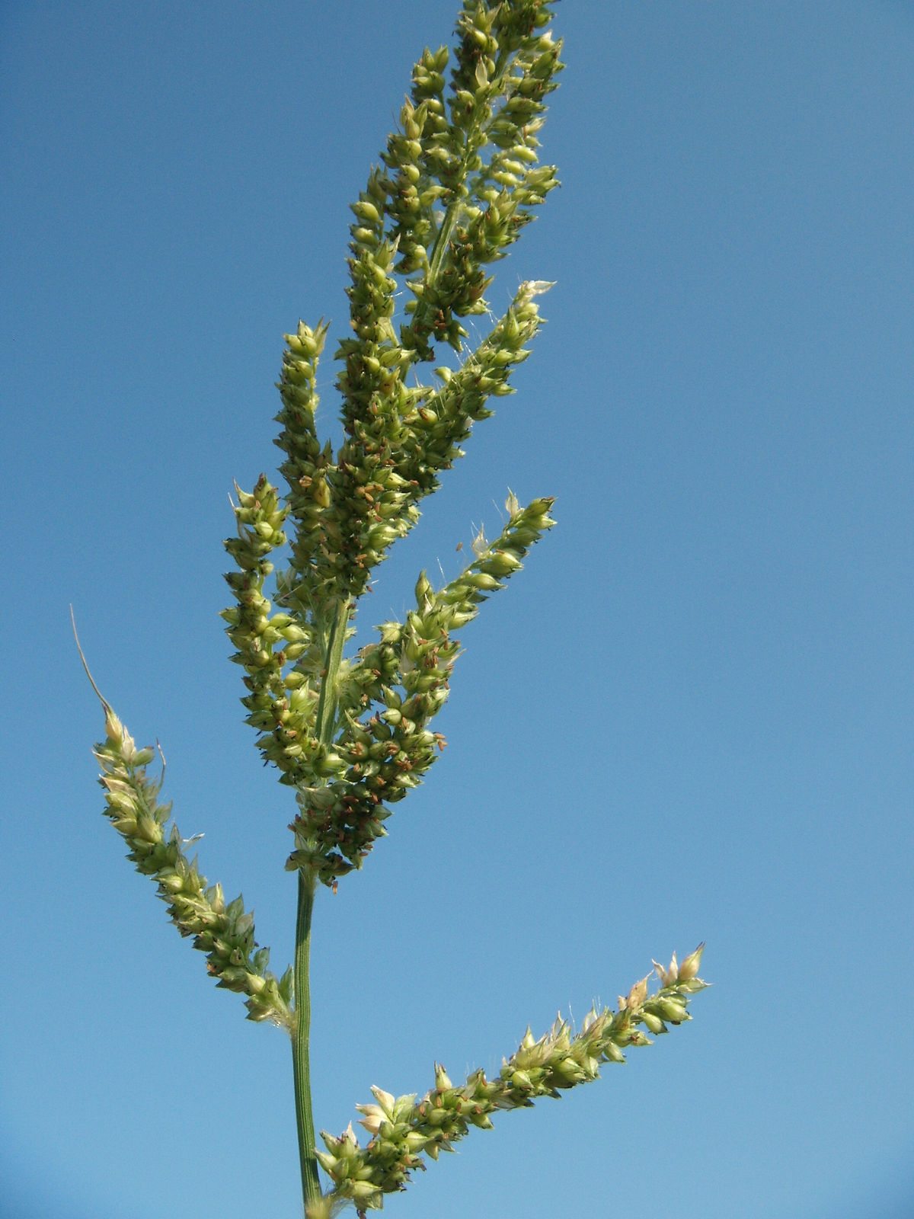
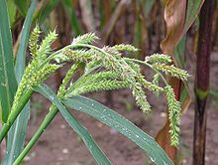
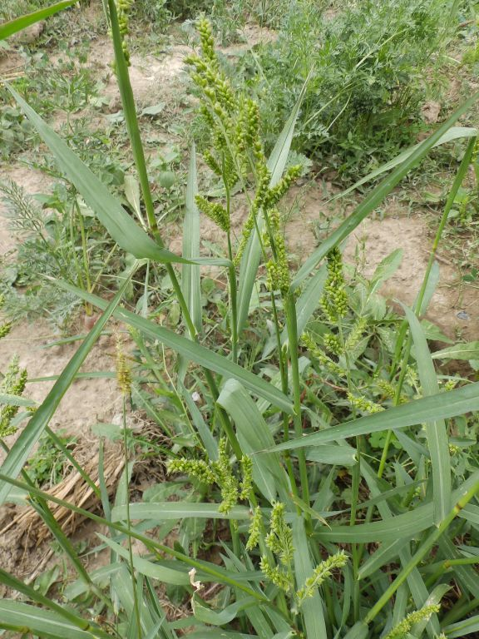
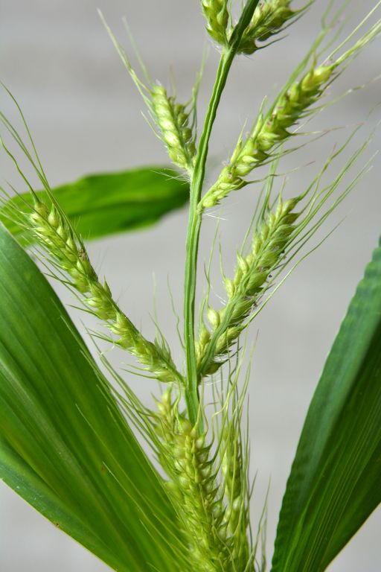
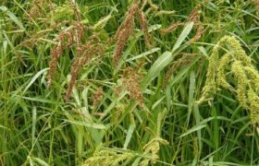
Μουχρίτσα (Barnyardgrass) – Echinochloa crus–galli (L.) P. Beauv. (Poaceae)
Zadoks 13
Zadoks 29
Zadoks 65
Zadoks 85
Ετήσιο είδος (φωτοσύνθεση: C4)
Πολλαπλασιάζεται με σπόρο που φυτρώνει την άνοιξη ή το καλοκαίρι.
Βλαστός: Πεπλατυσμένος ή κυλινδρικός, όρθιας ή ημιόρθιας ανάπτυξης και ύψους συνήθως έως 1.2–1.5 m
Αξιοσημείωτη ικανότητα αδελφώματος
Φύλλα: Σκούρο πράσινο χρώμα, πλατύ έλασμα, κόκκινο κολεό (τα κατώτερα φύλλα) ενώ δεν έχουν γλωσσίδα και ωτία
Ημιόρθια–έρπουσα ανάπτυξη, ύψος μικρότερο από τα άλλα τρία είδη (20–90 cm) και φύλλα που συχνά έχουν στην άνω επιφάνεια ένα κόκκινο σημάδι σχήματος V
Ανθίζει από νωρίς το καλοκαίρι έως και το φθινόπωρο και έχει ταξιανθία φόβη με διακλαδώσεις που δεν είναι κολλημένες με τον κεντρικό άξονα.
Συνήθως υπάρχουν άγανα ενώ συχνά τα λέπυρα έχουν μια κοκκινωπή απόχρωση.
Μείωση απόδοσης του βαμβακιού κατά 7, 29, και 80% παρουσία 51, 126 και 171 στελεχών/m², αντίστοιχα ³
Ανθεκτικότητες σε ζιζανιοκτόνα–αναστολείς των ενζύμων ALS (bispyribac–sodium) και ACCase (quizalofop–p–ethyl) και στο glyphosate ²

Slide 6
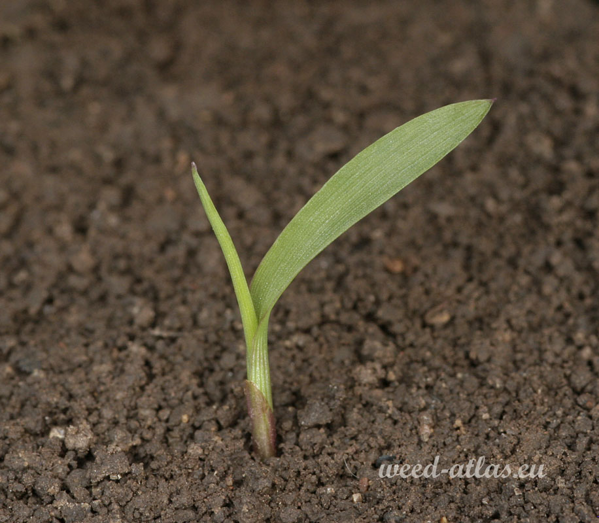
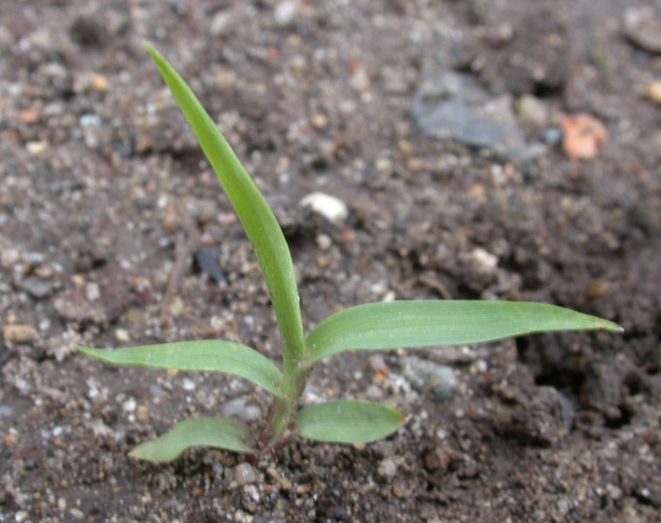
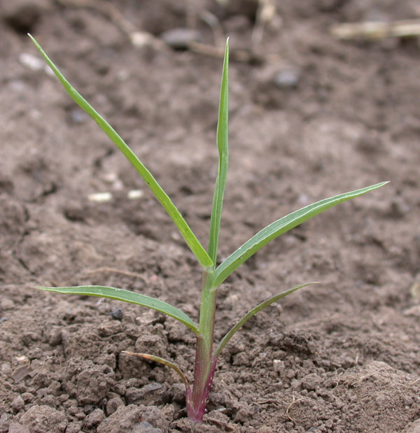
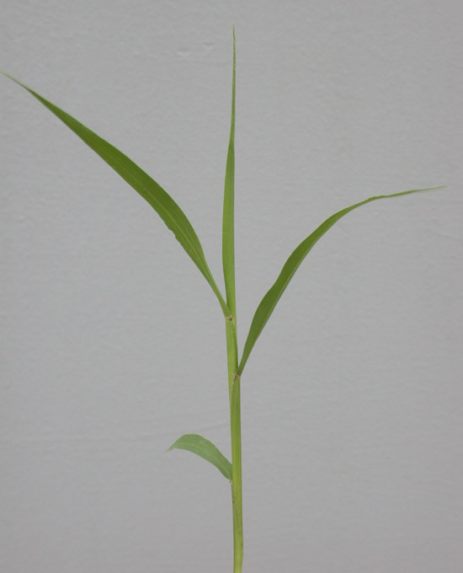
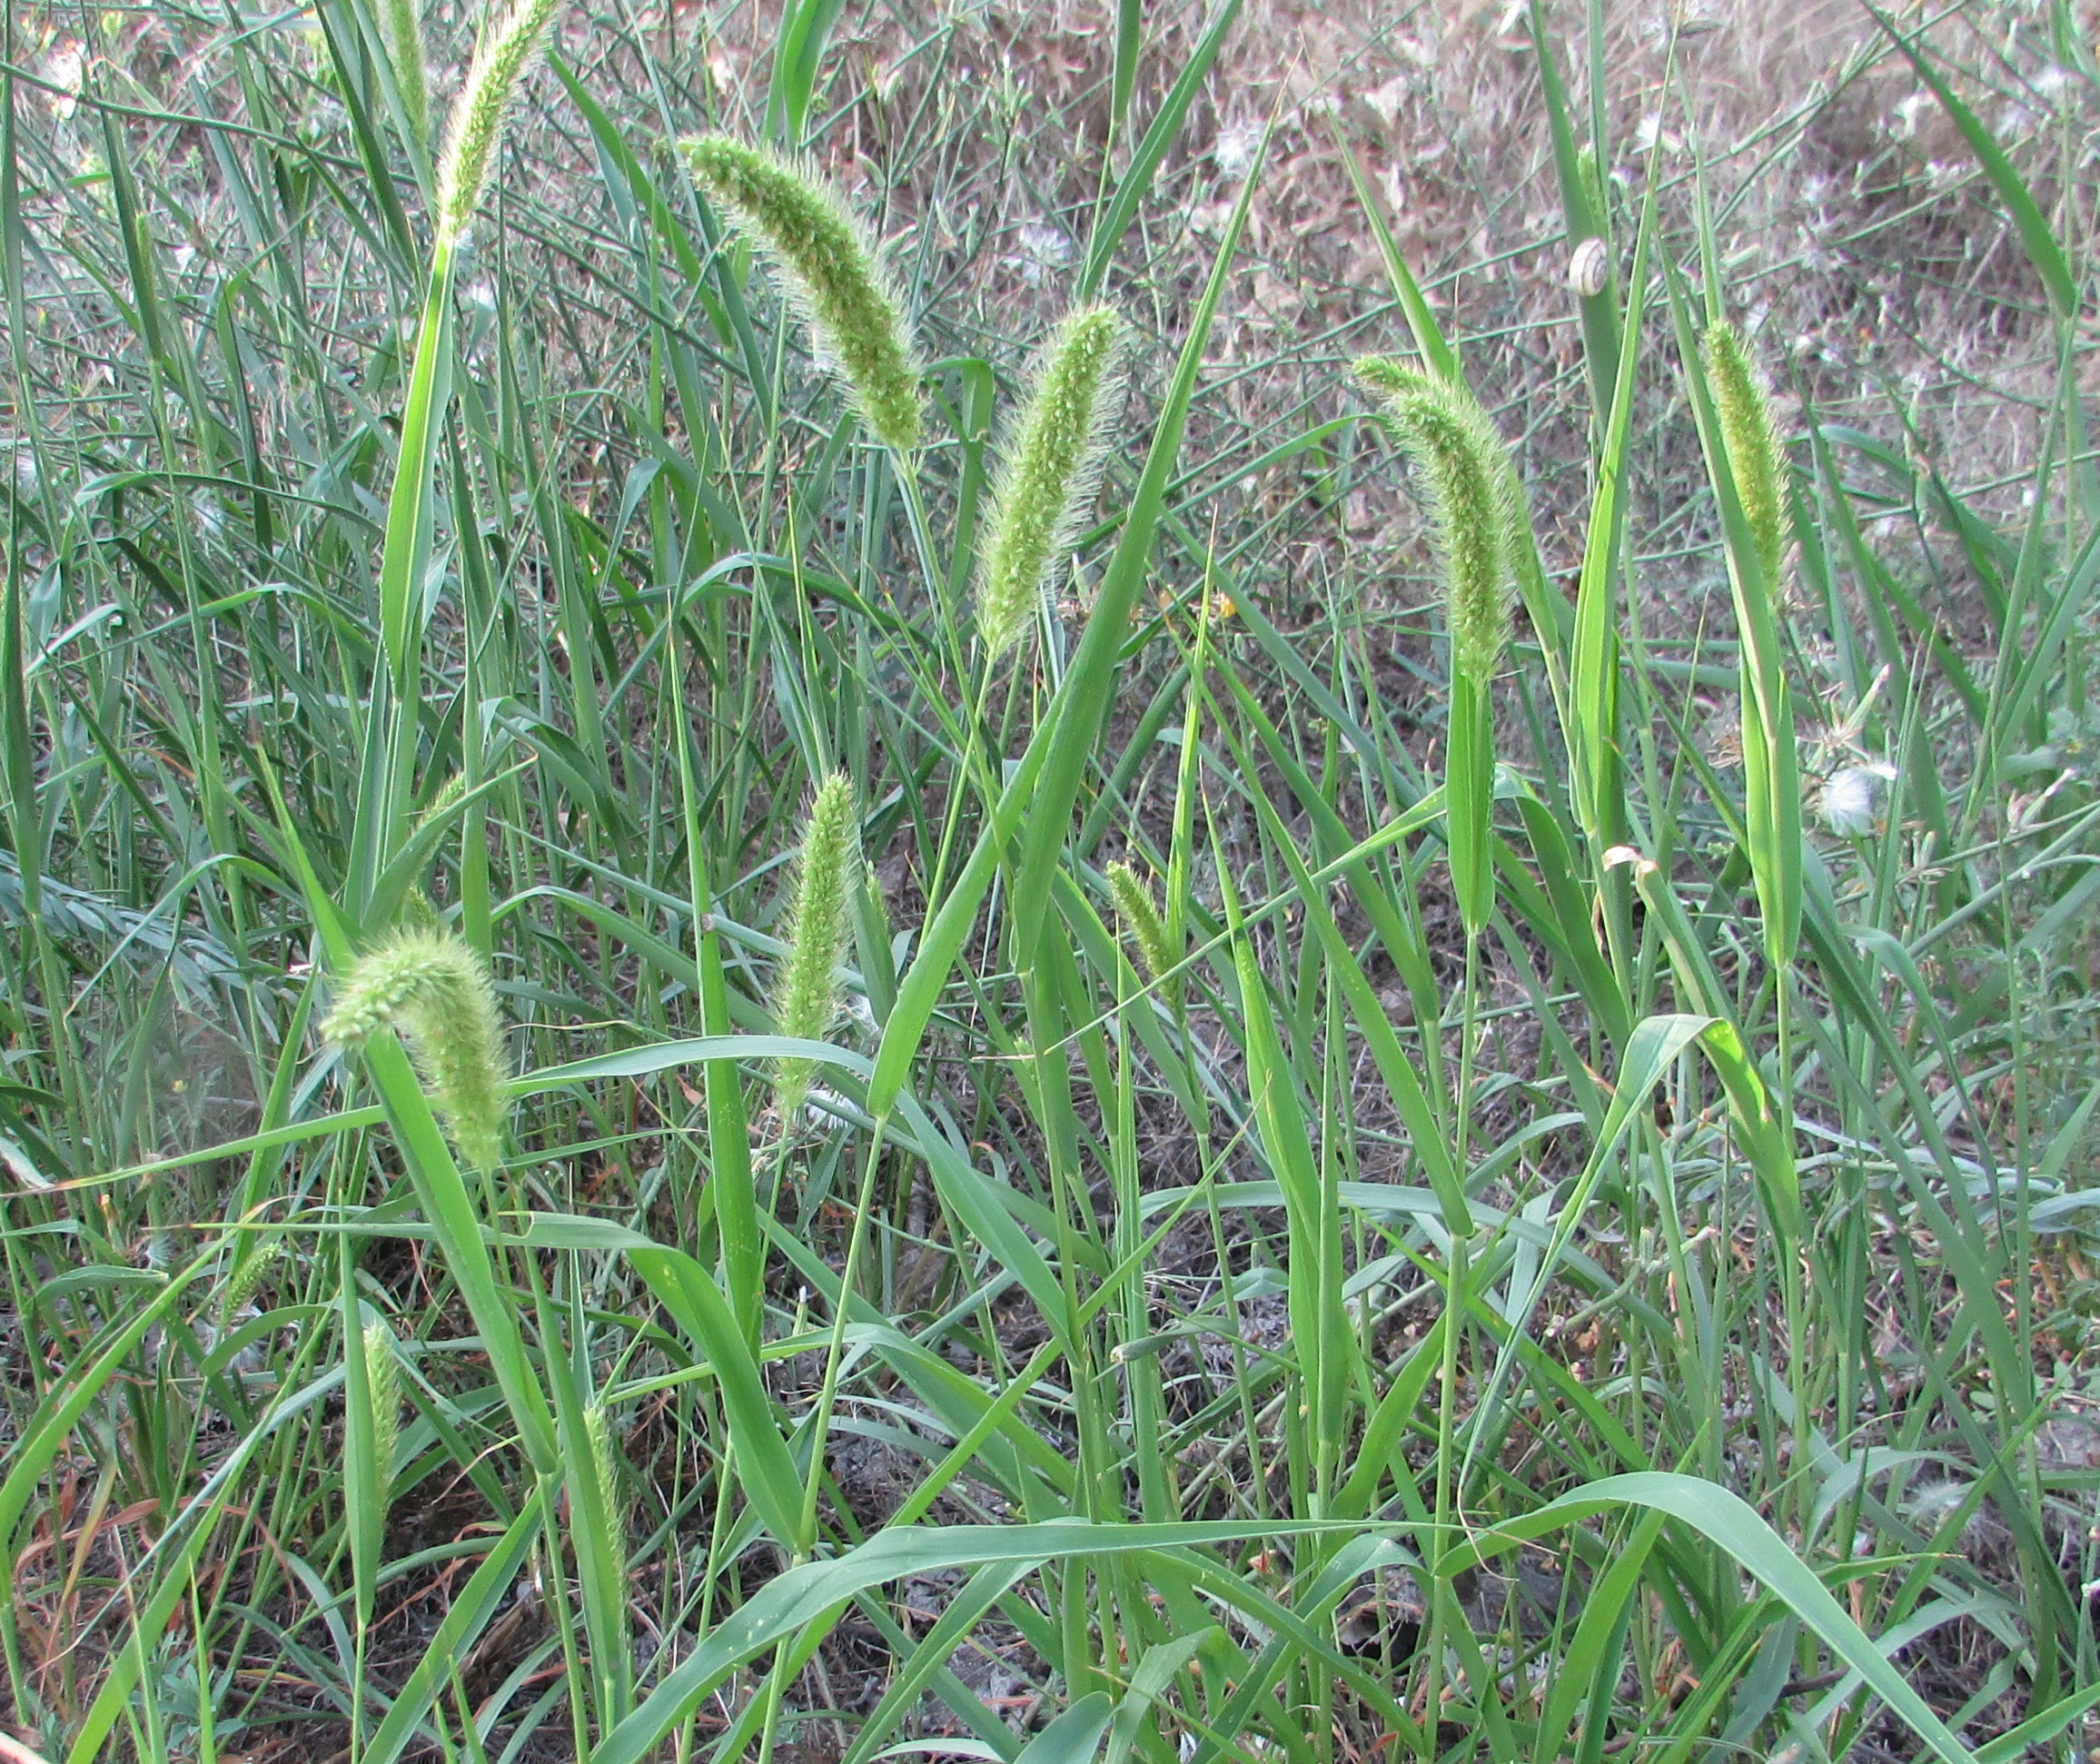
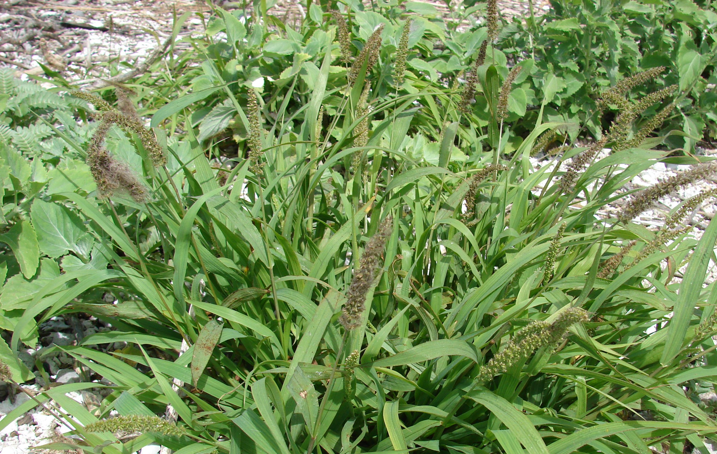
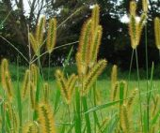
Σετάρια (Green foxtail, bristly foxtail & yellow foxtail) – Setaria spp. (Poaceae)
S. viridis
S. verticillata
S. glauca
Zadoks 11
Zadoks 14
Zadoks 15
Zadoks 33
Zadoks 65
Τα άνθη εμφανίζονται το καλοκαίρι και διατάσσονται σε πυκνή σταχυόμορφη φόβη.
Τα σταχύδια στο είδος S. verticillata έχουν σκληρές τρίχες και κολλούν εύκολα σε ρούχα και στο τρίχωμα των ζώων.
Στα δύο άλλα είδη οι τρίχες είναι μαλακές και τα σταχύδια δεν αγκιστρώνονται εύκολα.
Θεωρείται επιβλαβές εάν βρεθεί σε μεγάλες πυκνότητες στον αγρό κατά τα πρώτα στάδια ανάπτυξης των βαμβακόφυτων.
S. viridis: Πληθυσμοί με ανθεκτικότητα σε ζιζανιοκτόνα–αναστολείς του ενζύμου ACCase (fluazifop–butyl, sethoxydim) και σε ζιζανιοκτόνα–αναστολείς του ενζύμου ALS (nicosulfuron, foramsulfuron) ²
Τα διαδεδομένα είδη στη χώρα μας είναι:
Πράσινη σετάρια (green foxtail) – Setaria viridis (L.) P. Beauv.
Σπονδυλωτή σετάρια (bristly foxtail) – Setaria verticillata (L.) P. Beauv.
Κίτρινη σετάρια (yellow foxtail) – Setaria glauca (L.) P. Beauv.
Ετήσια είδη (φωτοσύνθεση: C4)
Θυσσανώδες ριζικό σύστημα, επιφανειακές ρίζες
Στέλεχος: Όρθιας ανάπτυξης ή αρχικά έρπουσας και μετά ανορθωμένης
Ύψος στελέχους: 50–60 εκ. στο S. viridis, έως 1 m στα δύο άλλα είδη
Αξιοσημείωτη ικανότητα αδελφώματος

Slide 7
Κυπεροειδή ζιζάνια (sedges)
Αναγνώριση στον αγρό
Στοιχεία βιολογίας & ανταγωνιστικότητας
Περιπτώσεις ανθεκτικότητας σε ζιζανιοκτόνα

Slide 8
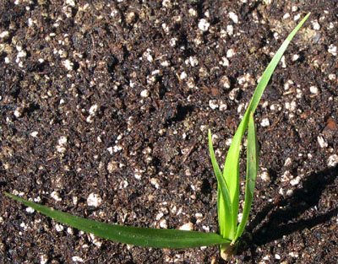
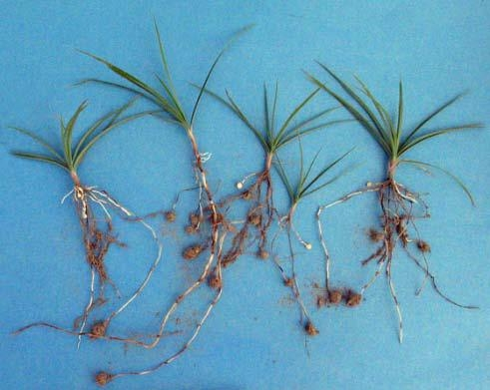
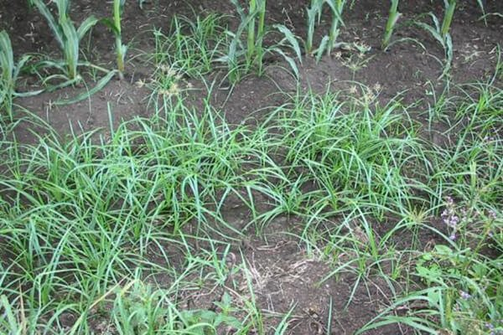
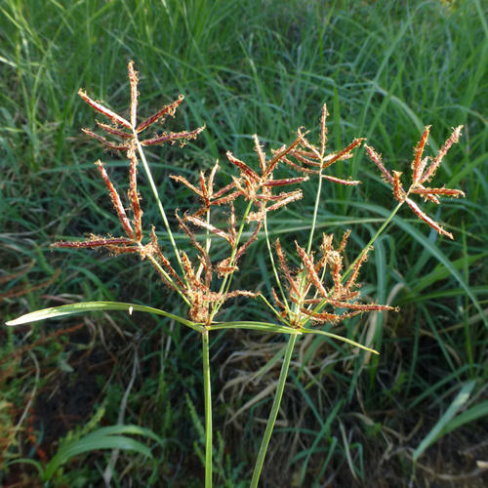
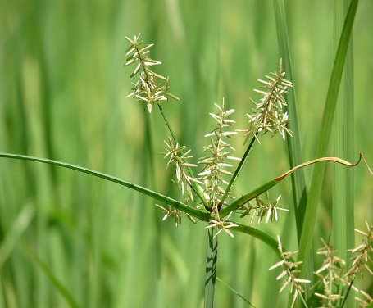
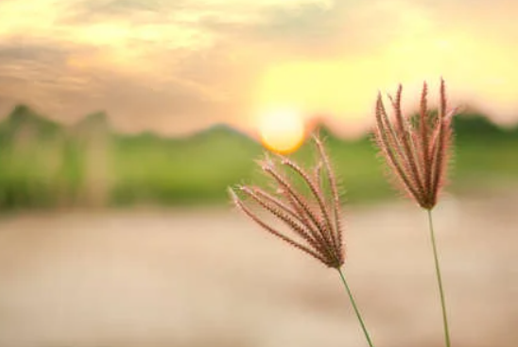
Κύπερη (Nutsedge) – Cyperus spp. (Cyperaceae)
C. rotundus
C. esculentus
Zadoks 14
Zadoks 21
Zadoks 39
Zadoks 65
Zadoks 89
Δύο κυρίαρχα είδη
Πορφυρή κύπερη (purple nutsedge) – Cyperus rotundus L.
Κίτρινη κύπερη (yellow nutsedge) – Cyperus esculentus L.
Πολυετή είδη
Φωτοσύνθεση: C4
Φύλλα: Διατεταγμένα σε δύο επίπεδα και σε τρεις σειρές
Βλαστός: Λείος, τριγωνικής διατομής, όρθιας έκφυσης, ύψους 20–60 εκ.
Ταξιανθία: μοιάζει με ομπρέλα και έχει 3–8 σταχύδια
Άνθη: Κίτρινο–καστανό χρώμα στο C. esculentus και πορφυρό–κόκκινο στο C. rotundus
Και τα δύο είδη δημιουργούν δίκτυο βολβιδίων συνδεδεμένων με ριζώματα σε βάθος 15–30 εκ. από την επιφάνεια του εδάφους. Από τα βολβίδια παράγονται νέα φυτά (αγενής πολλαπλασιασμός)
Το C. rotundus αναπαράγεται κυρίως αγενώς καθώς μόλις το 1–5% των σπόρων είναι γόνιμοι, αντίθετα με το C. esculentus.
Η επιφανειακή εδαφοκατεργασία οδηγεί σε τεράστια εξάπλωση στον αγρό.
Μείωση απόδοσης βαμβακιού κατά 63–85% παρουσία 64 φυτών C. rotundus ανά m², το C. esculentus θεωρείται λιγότερο ανταγωνιστικό είδος. ⁴
Έχει αναφερθεί μια επίσημη περίπτωση ανθεκτικότητας ενός πληθυσμού του C. esculentus στο halosulfuron–methyl. ²

